Slide 1
python程式設計

Slide 2
課程大綱
FFMPEG安裝

Slide 3
FFMPEG安裝

Slide 4
ffmpeg-1
http://ffmpeg.org/

Slide 5
ffmpeg-1
http://ffmpeg.org/

Slide 6
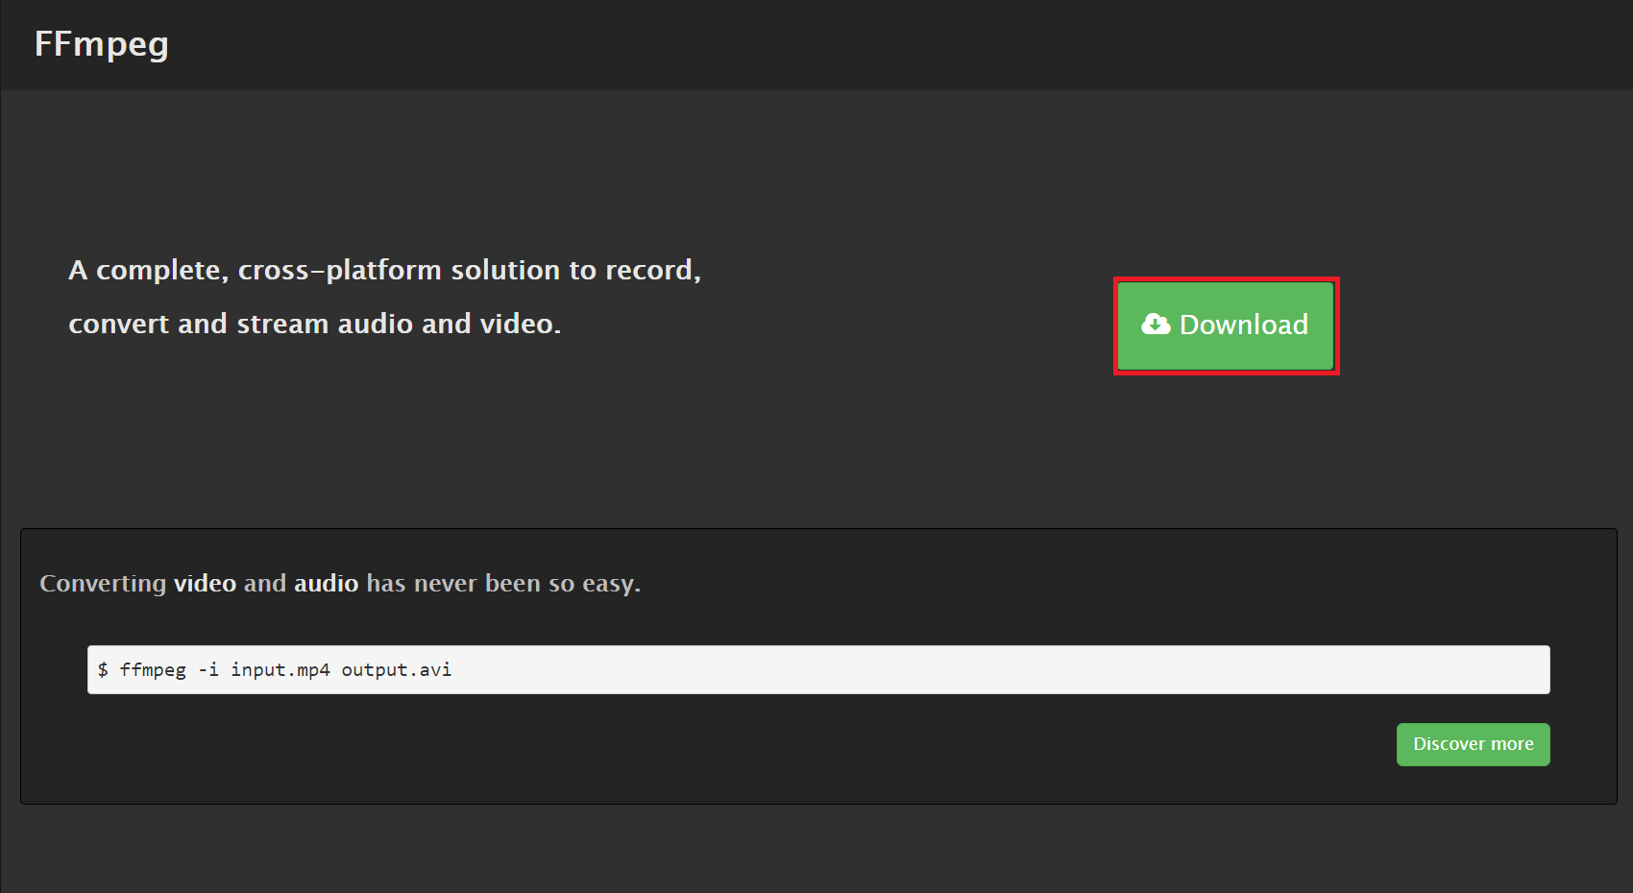
ffmpeg-2

Slide 7
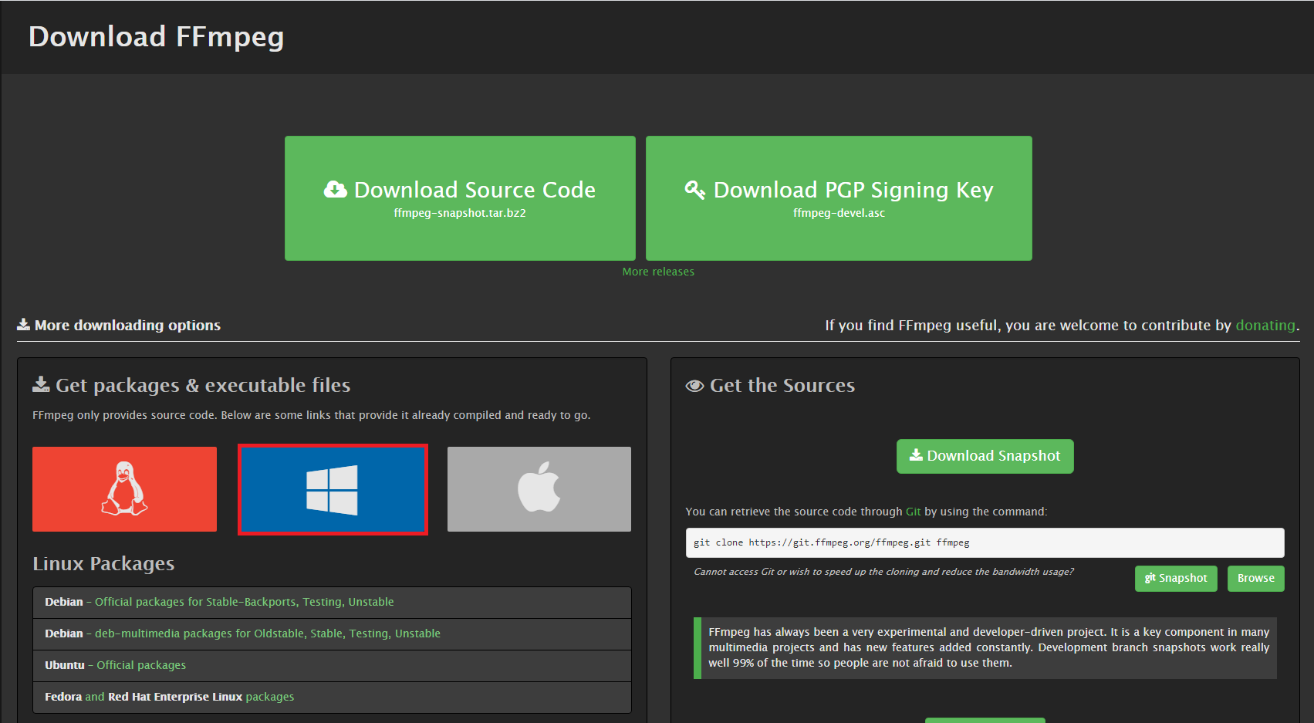
ffmpeg-3

Slide 8
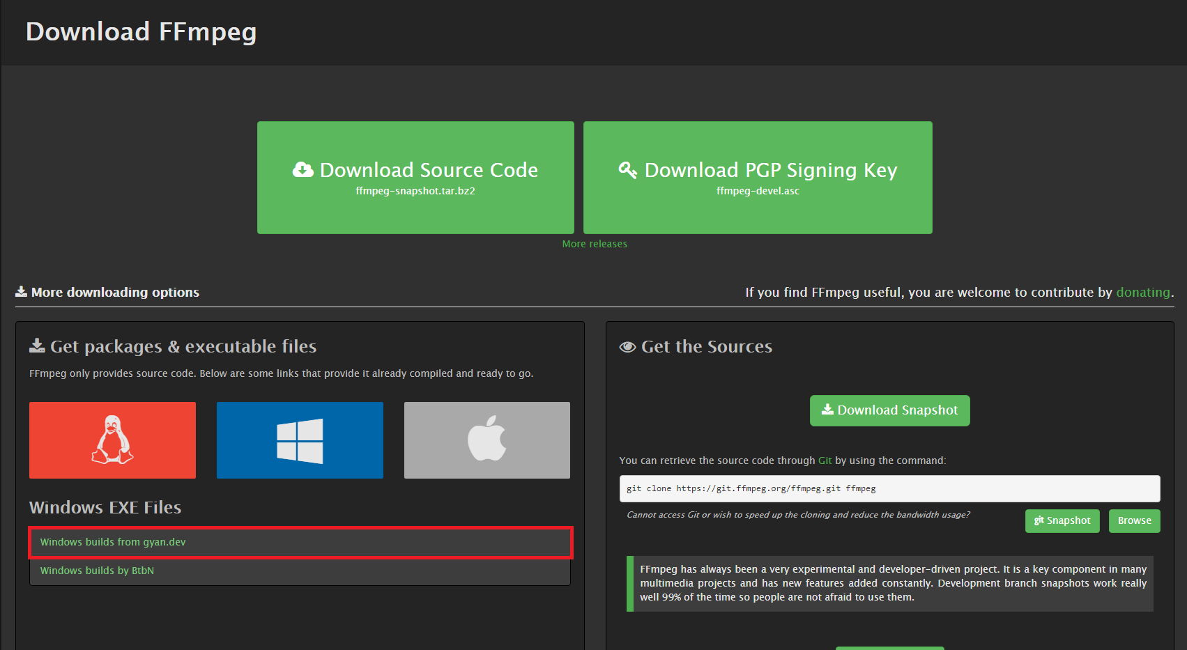
ffmpeg-4

Slide 9
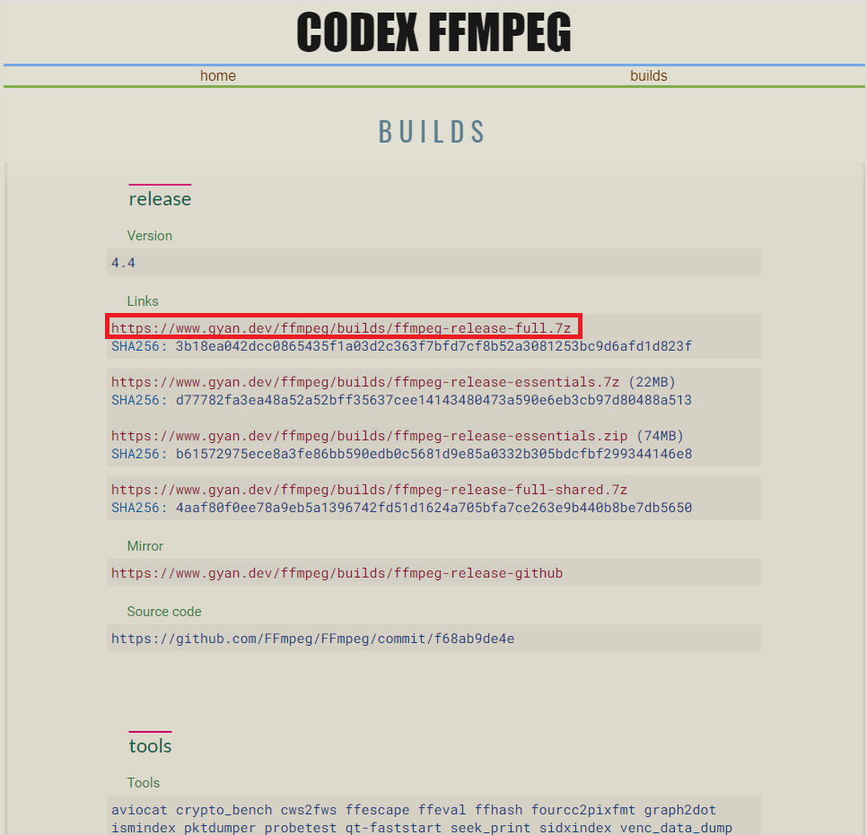
ffmpeg-5

Slide 10
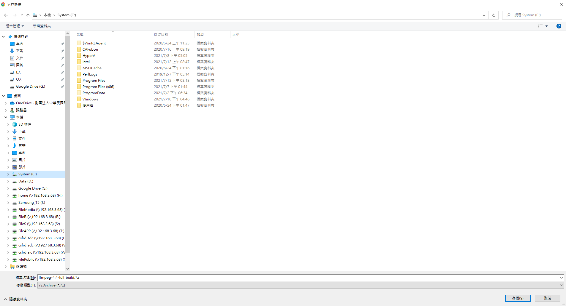
ffmpeg-6

Slide 11
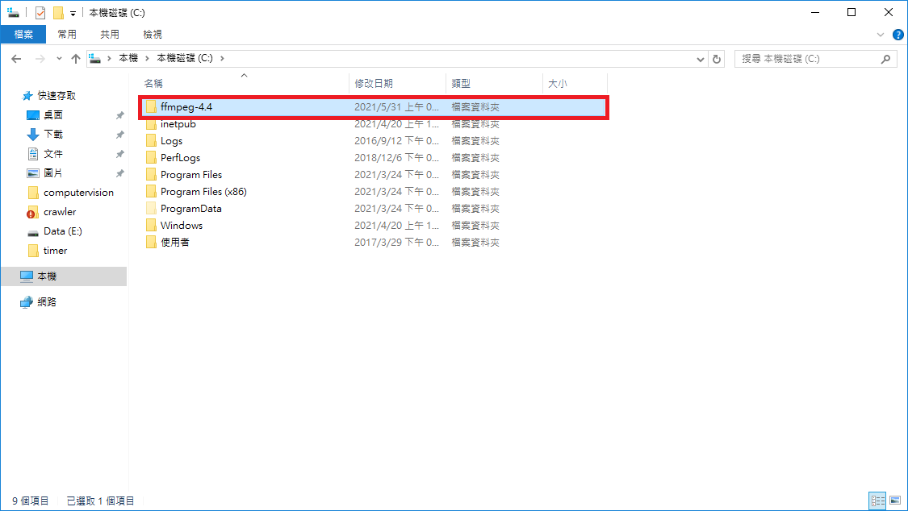
ffmpeg-7

Slide 12
ffmpeg-8
設定 > 系統 > 關於 > 系統資訊
進階系統設定 > 進階 > 環境變數
系統變數 > Path

Slide 13
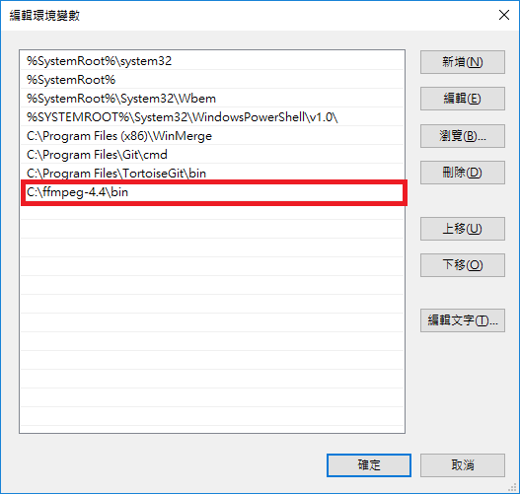
ffmpeg-9

